Slide 1

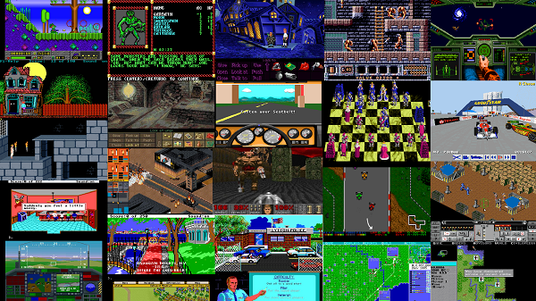
Favori NOSTALJI pc oyunlarim

Slide 2

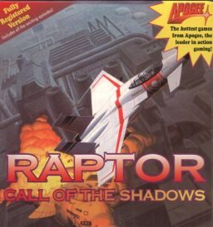
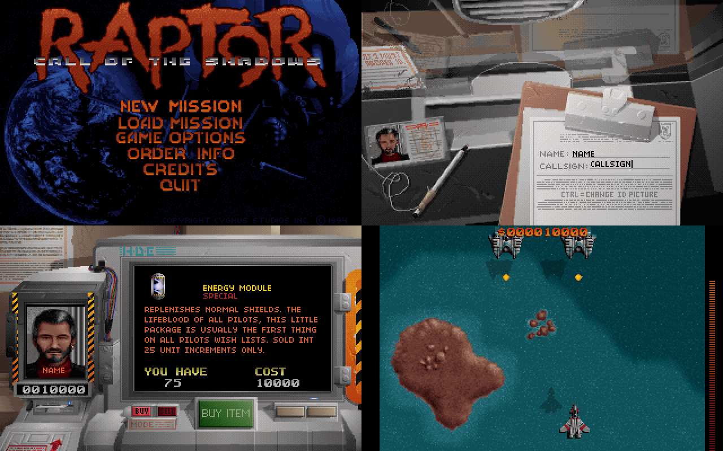
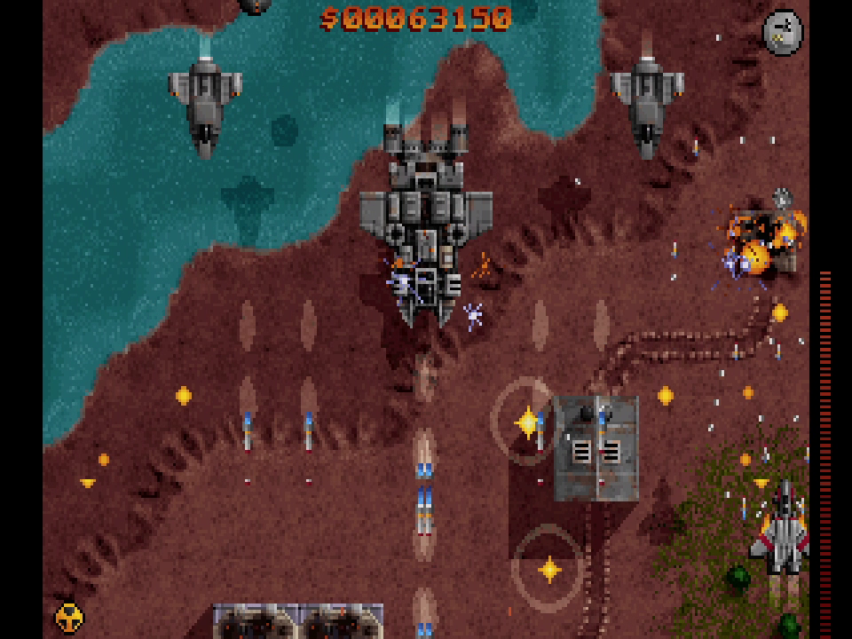
Raptor: call of the shadows (1994 ms-dos)
Oyun, 21. yüzyılda geçmekte ve oyuncu, gelecekteki dünyayı tehdit eden kötü niyetli güçlere karşı savaşan bir pilotun gelişmiş savaş uçağı "Raptor" ile çeşitli görevlerde yer alır.
Bu görevler genellikle düşman üslerini yok etme, hava ve uzayda düşman uçaklarıyla savaşma gibi görevlerden oluşur.
Oyun üç "sektöre" ayrılmıştır: Bravo Sektörü, Tango Sektörü ve Dış Bölgeler, bunların hepsinde "dalgalar" adı verilen alt görevler vardır ve toplam 27 seviye (sektör başına 9) oluşturur.

Slide 3
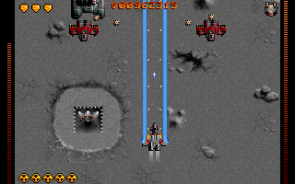
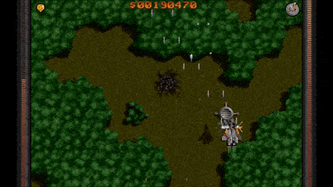
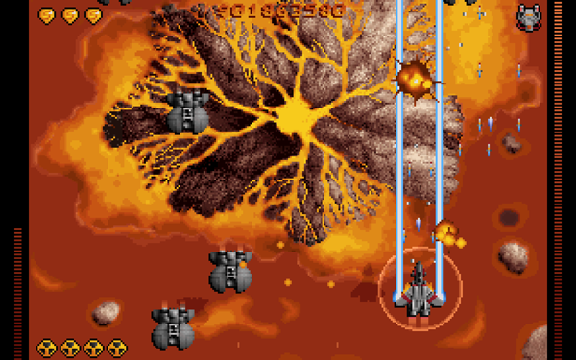
Raptor: call of the shadows (1994 ms-dos)
Bravo Sektörü en "genel" bölümdür. Kıyıdan başlayıp iç kısımlara doğru ilerleyen hedeflerin çoğu askeri üsler ve tesislerdir. İlk dalgalarda büyük petrol siloları göze çarpar ve sondan ikinci dalgada bir rafineri (tank çiftliği) bulunur. Son dalgada, oyuncu Lithos Petroleum teçhizatını yok etmek için açık denizde uçar.
Tango Sektöründe her seviye farklı bir temayı takip eder. Bunlar arasında büyük bir su/kimya tesisi, tarım arazisi, orman, şehir ve hava üssü bulunmaktadır. Ormanda antik bir tapınağı yok ettikten sonra, oyuncu üç modüle ayrılan devasa bir uçağı yenmek zorundadır.
Outer Regions'da oyuncu farklı gezegenlerde seyahat eder; bunlar bir ay cismi (ay), Mars'a benzer bir kızıl gezegen, bir buz dünyası, bir volkanik dünya ve son olarak bir uzay istasyonundan oluşur.

Slide 4
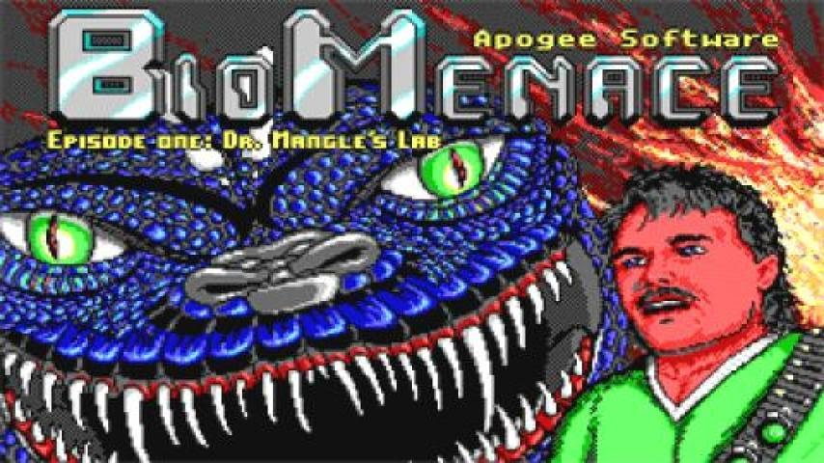
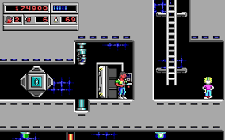
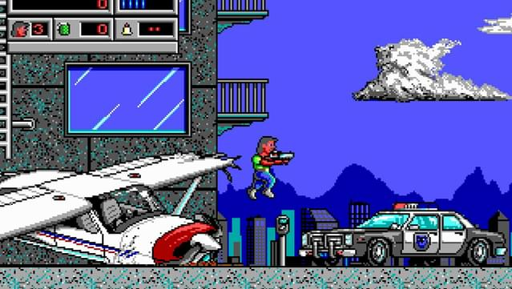
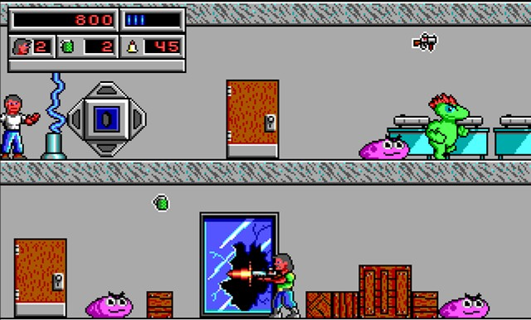
BIOMENACE (1993 ms-dos)
"Bio Menace," 1993 yılında Apogee Software tarafından yayınlanan bir bilgisayar oyunudur. Oyun, bilim kurgu ve aksiyonun harmanlandığı, tehlikeli bir laboratuvar ortamında geçen bir hikayeyi konu edinir.
Hikaye, ana karakter Snake Logan'ın etrafında döner. Snake Logan, bir ajan olarak görev yapmaktadır. Hikaye, gelecekte geçmektedir ve Snake, Metro Prime adlı devasa bir yeraltı laboratuvarında gerçekleştirilen sinsi genetik deneylere dikkat çeker. Bu deneyler, insanları mutasyona uğratarak ölümcül ve vahşi yaratıklara dönüştüren bir virüsün yayılmasına neden olur.
Oyun, Snake'in laboratuvarın derinliklerine inmesi ve deneyleri durdurma görevini üstlenmesiyle başlar. Snake, laboratuvarda karşısına çıkan çeşitli düşmanlarla savaşmak, tuzakları aşmak ve çeşitli platform zorluklarını aşmak zorundadır. Yol boyunca, oyuncular Snake'in silahlarını ve yeteneklerini geliştiren power-up'lar toplayabilirler.

Slide 5
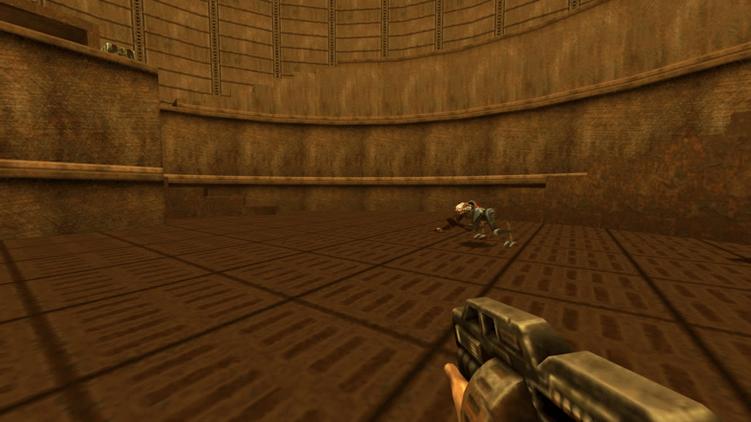
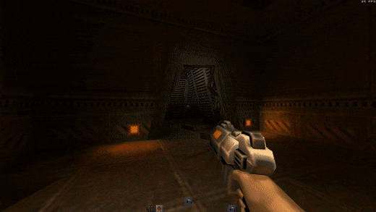
QUAKE II (1997 - WINDOWS 95)
"Quake II" 1997 yılında id Software tarafından geliştirilen ve yayınlanan birinci şahıs nişancı tarzındaki bir bilgisayar oyunudur. Oyunun hikayesi, kurgusal bir gelecekte geçer ve oyuncuları insanlığın ayakta kalmaya çalıştığı bir savaşın ortasına götürür.
Oyuncu, Strogg adı verilen bir yabancı ırk tarafından işgal edilen Stroggos gezegenine gönderilir. Strogg'lar, insanları esir alıp genetik olarak manipüle ederek kendi türlerine dönüştürmekte ve insanlığa karşı acımasızca savaşmaktadırlar.
Oyuncu, Stroggos gezegenine iniş yaptıktan sonra, esir alınmış insanları kurtarmak, Strogg güçlerine karşı direnmek ve gezegeni özgürleştirmek amacıyla çeşitli görevleri yerine getirir. Hikaye ilerledikçe, oyuncu Strogg'ların üslerini, tesislerini ve savunma sistemlerini yok etmek için çeşitli görevlerde yer alır.
Hikaye boyunca oyuncu, bazı müttefik karakterlerle etkileşime girer ve Strogg kültürünü ve teknolojisini daha yakından keşfeder. Oyunun ilerleyen bölümlerinde, oyuncu daha da güçlü Strogg düşmanlarına karşı savaşmak ve sonunda Strogg liderine karşı epik bir mücadele vermek zorunda kalır.

Slide 6
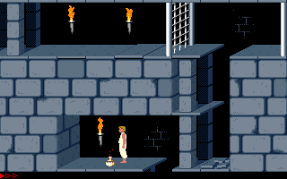
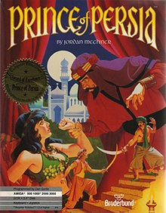
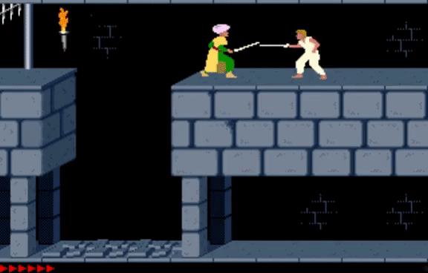
PRINCE OF PERSIA (1989 ms-dos)
"Prince of Persia," 1989 yılında Jordan Mechner tarafından yaratılan ve Brøderbund tarafından yayınlanan bir platform oyunudur. Oyunun hikayesi, basit ama etkileyici bir kurtarma misyonunu konu almaktadır.
Hikaye, kurgusal bir Orta Doğu ülkesinde geçmektedir. Oyunun başkarakteri, isimsiz bir prenstir. Oyunun açılış sahnesinde, prenses sevgilisi ve prensin babası tarafından kaçırılır. Prens, zindana atılır ve sınırlı bir zaman diliminde prensesi kurtarmak zorundadır. Prensi kurtarmak için birçok tuzakla dolu olan tehlikeli bir şato boyunca ilerlemelidir.
Oyun boyunca, oyuncu bir dizi platform ve bulmaca odasını geçerek ilerler. Engelleri aşmak, tuzakları etkisiz hale getirmek ve zamanla yarışmak zorundadır. Prens, duvarları tırmanabilir, zıplayabilir, kılıçla düşmanları savuşturabilir ve çeşitli hareketlerle çevikliğini kullanabilir.
"Prince of Persia" döneminin teknolojik sınırlamalarına rağmen dikkat çekici grafikler ve gerçekçi animasyonlar sunan önemli bir oyundur. Ayrıca sınırlı zaman baskısı, oyuna hızlı ve gerilimli bir hava katmaktadır.

Slide 7
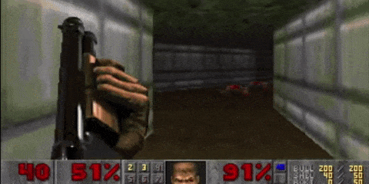
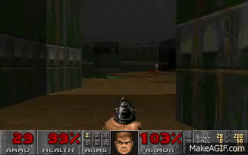
DOOM(1993 ms-dos)
"Doom," 1993 yılında id Software tarafından geliştirilen ve yayınlanan birinci şahıs nişancı tarzındaki efsanevi bir bilgisayar oyunudur. Oyunun hikayesi oldukça basit ama etkileyicidir ve oyuncuları cehennemden gelen korkunç yaratıklara karşı mücadeleye çeker.
Hikaye, gelecekte geçer ve oyuncu, "Doom Marine" olarak bilinen bir kahramanın rolünü üstlenir. Marine, karanlık bir araştırma tesisi olan UAC (Union Aerospace Corporation) tarafından Mars yüzeyinde kurulan bir koloninin güvenliğini sağlamak üzere gönderilir. Ancak, bilim insanlarının cehennemden gelen bir portalı açma deneyleri sonucunda, Mars üssü korkunç yaratıkların istilasına uğrar.
Oyuncu, Marine olarak, Mars üssündeki bu cehennemden gelen yaratıklara karşı mücadele eder. Görevi, hayatta kalan insanları kurtarmak, üsse sızan yaratıkları yok etmek ve sonunda cehennemden gelen kötü güçleri durdurarak tehlikeyi ortadan kaldırmaktır.
Oyun boyunca, oyuncu farklı seviyeler boyunca ilerlerken, endüstriyel tesisler, laboratuvarlar ve cehennemsel mekanlar dahil olmak üzere çeşitli ortamları keşfeder
"Doom," karanlık atmosferi, yoğun aksiyonu ve hızlı oynanışıyla dikkat çekti. Oyun aynı zamanda çok oyunculu moduyla da önemli bir rol oynadı ve bu, FPS türünün popülerliğini artırdı.
Hikayesi basit olsa da, "Doom," bilgisayar oyunlarının tarihinde önemli bir kilometre taşı olarak kabul edilir

Slide 8
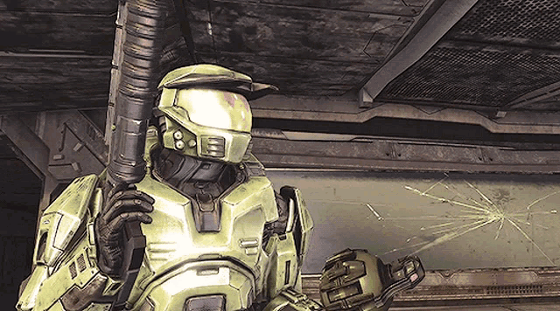
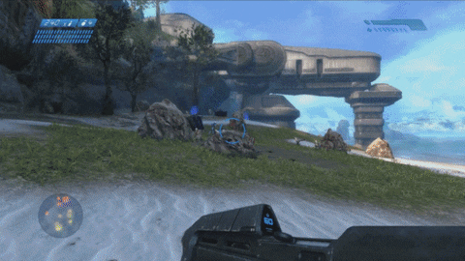
HALO: COMBAT EVOLVED (2001)
"Halo: Combat Evolved," 2001 yılında Bungie tarafından geliştirilen ve Microsoft Game Studios tarafından yayınlanan birinci şahıs nişancı tarzındaki bir bilgisayar oyunudur. ,
Hikaye, 26. yüzyılda geçer ve oyuncular, Covenant adlı bir yabancı ırka karşı savaşan Master Chief'i kontrol ederler. Oyunun ana hikayesi, insan ırkının hayatta kalmak için mücadelesini ve bir yabancı yapının içinde saklı büyük bir tehlikenin ortaya çıkışını konu alır.

Slide 9
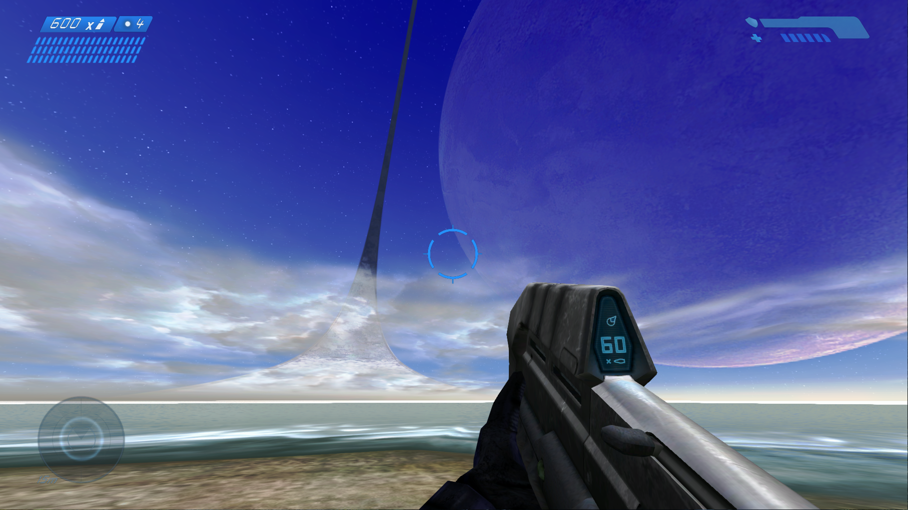
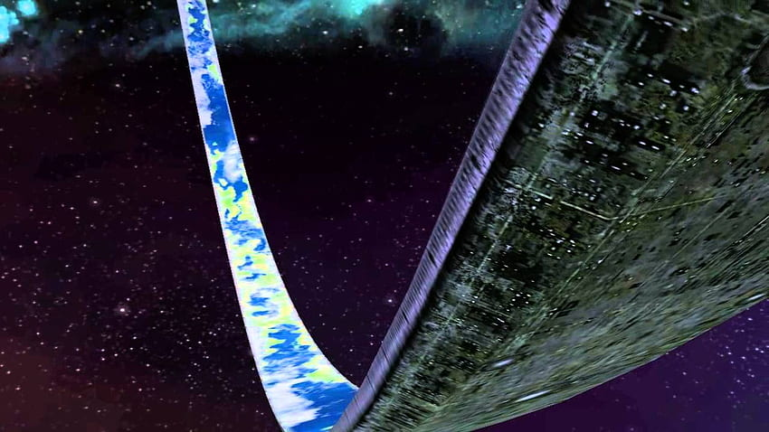
HALO: COMBAT EVOLVED (2001)
Oyun, "Pillar of Autumn" adlı bir uzay gemisinde başlar. Bu gemi, insanların kontrolündeki gezegenleri ve kolonileri savunmak amacıyla savaşan bir UNSC (United Nations Space Command) gemisidir. Gemide, insanların sahip olduğu "Halo" adı verilen devasa yüzük şeklinde yapılardan birinin varlığını öğrenen Covenant ile çatışma yaşanır. "Halo"ların, yaratıkları yok etmek yerine galaktik ölçekte bir tehdidi durdurmak amacıyla inşa edildiği ortaya çıkar.
Master Chief ve yapay zeka Cortana, "Halo"ları keşfederken, özellikle "Installation 04" adlı bir yüzüğü çevreleyen bir yapının içindeki tehlikenin ne olduğunu anlamaya çalışırlar. Bu sırada, Covenant ve daha da korkutucu bir yaratık ırkı olan Flood ile mücadele etmek zorunda kalırlar.

Slide 10
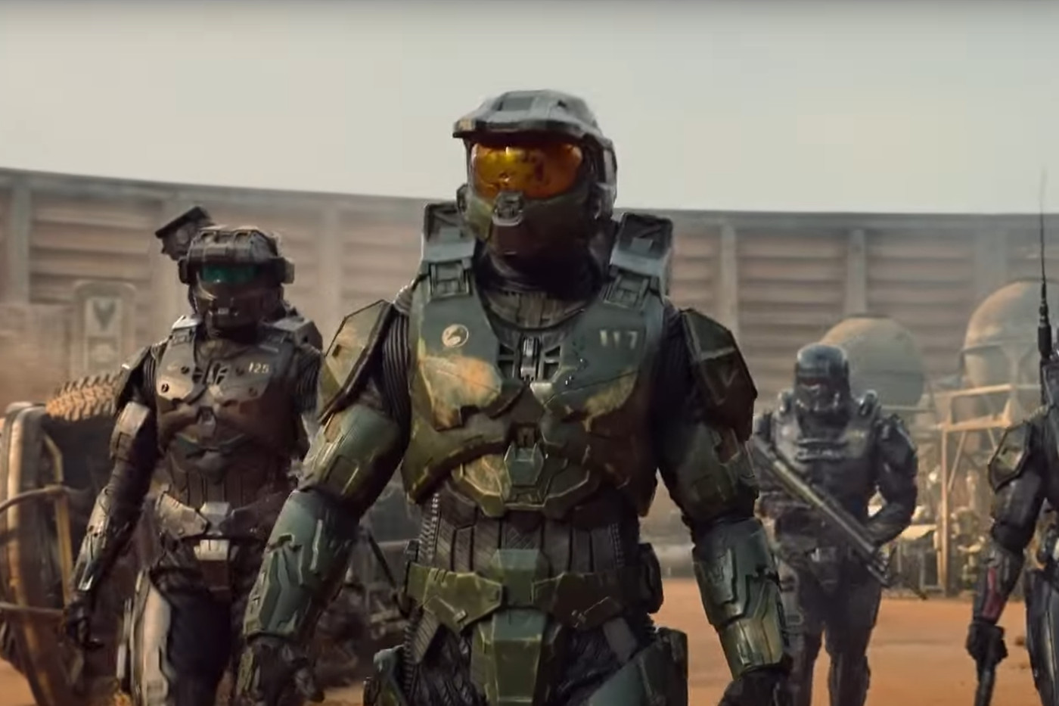

Teşekkürler

